Slide 1



Ивановская область
Семейный многофункциональный центр
в ОБУСО «Центр социальной помощи семье и детям «На Московской»
маршрутизация семьи в различных жизненных ситуациях
Докладчик: Демина Анна Юрьевна
Член Правительства Ивановской области – директор
Департамента социальной защиты населения
Ивановской области

Slide 2

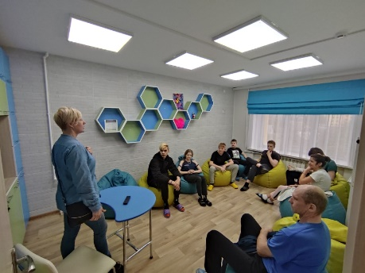
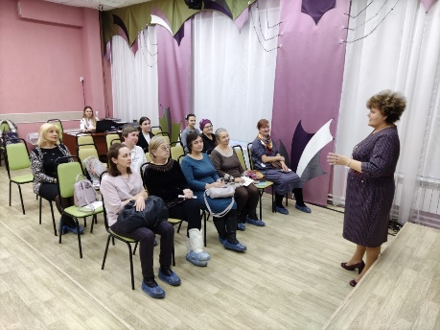
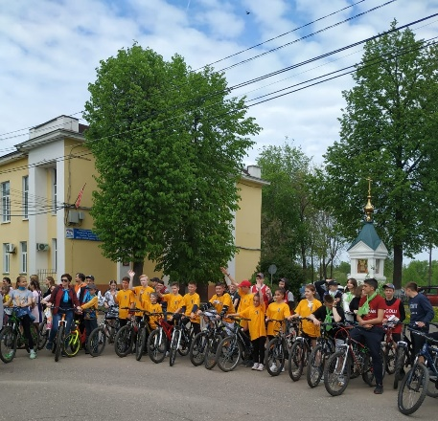
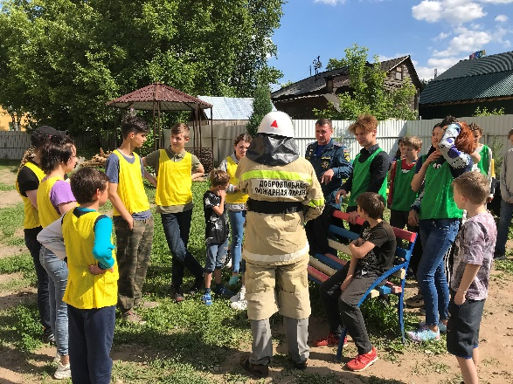
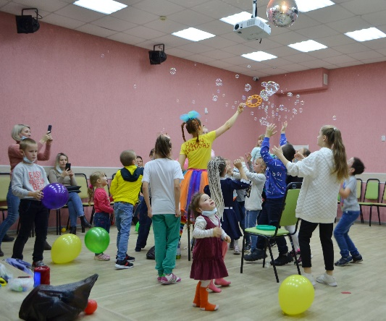
С 01.07.2023 Центр «На Московской» -
участник пилотного проекта
по созданию семейных многофункциональных центров
Ивановская область

Slide 3






Принята «Дорожная карта»
по реализации пилотного проекта по созданию Семейных многофункциональных центров в Ивановской области
Ивановская область
Повышение эффективности оказания доступной комплексной социальной помощи семье и детям
Минимизация процесса сбора документов, подтверждающих право на получение услуг, благодаря режиму «одного окна»
Укрепление института семьи и брака, профилактика разводов, абортов, отказов от новорожденных, рисков попадания семьи в трудную жизненную ситуацию

Slide 4
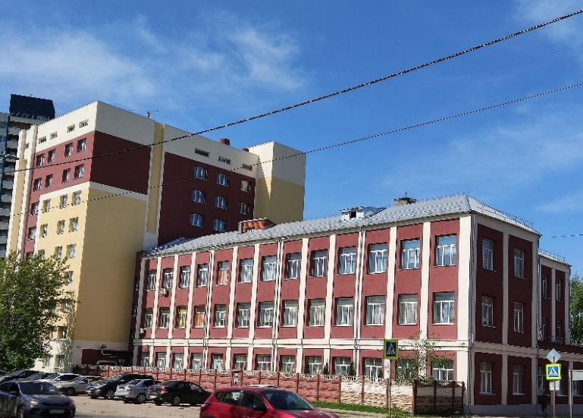
Ивановская область
ОБУСО «Центр социальной помощи семье и детям «На Московской»»
Два корпуса (трех и девяти этажные),
в оперативном управлении учреждения
Площадь отделения
«Семейный многофункциональный центр» - 689,2 м ²
102,7 м² ⁻ служба первичного приема семей с детьми,
336,9 м² ⁻ служба экстренной психологической помощи и экстренного реагирования,
249,6 м² - служба оказания социальных услуг и социального сопровождения

Slide 5
«Семейный МФЦ» в структуре учреждения
Ивановская область
Директор
учреждения
Заместитель директора
по УВР
Отделение социальной реабилитации молодых инвалидов
Заместитель директора по экономическим вопросам
Заместитель директора филиала ОБУСО ЦСП
Отделение «СМФЦ»
Заместитель директора
Приемно-диагностическое отделение
Отделение реабилитации и абилитации инвалидов и детей-инвалидов
Стационарное отделение
Отделение социального сопровождения семей с детьми
Отделение психолого-педагогической помощи кровным и замещающим семьям
Служба первичного приема семей с детьми
Служба экстренной психологической помощи и экстренного реагирования
Служба оказания социальных услуг и социального сопровождения

Slide 6
Структура отделения «Семейный многофункциональный центр»
Ивановская область
Служба первичного приема семей с детьми
Служба экстренной психологической помощи и экстренного реагирования
Социально-психологические услуги семьям с детьми, несовершеннолетним и отдельным гражданам, в том числе по телефону
Служба оказания социальных услуг и социального сопровождения
Прием граждан в очной форме, посредством телефонной связи или в онлайн-форме
Сервис «Детский телефон доверия»
Организация выездов и оказание экстренной психологической помощи
Социальное сопровождение, в том числе предоставление квалифицированных услуг специалистами других органов и организаций в порядке межведомственного взаимодействия;
Проведение профилактических и просветительских мероприятий, направленных на укрепление института семьи;
Разработка контента и осуществление проактивного информирования семей об услугах и профилактике семейного неблагополучия
Электронные сервисы:
Сервис «Чат-бот»
Единая база «Семья и дети»
Сервис «Семейная диспетчерская»

Slide 7
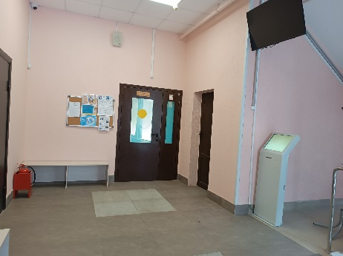
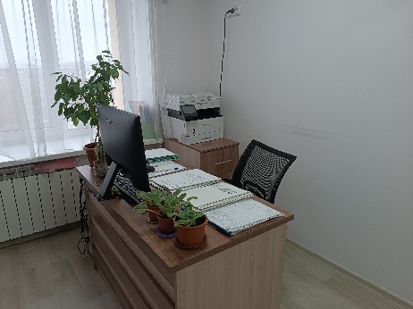
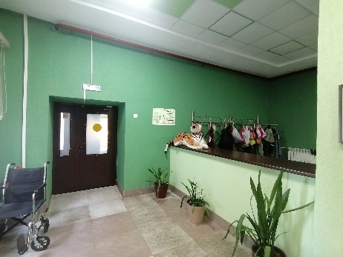
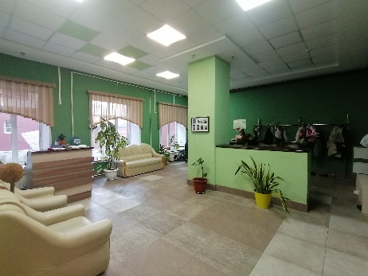
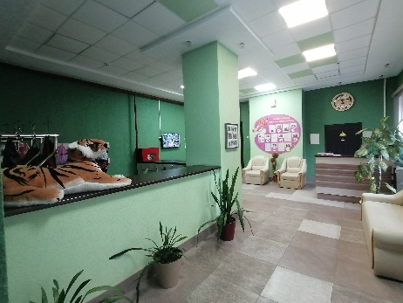
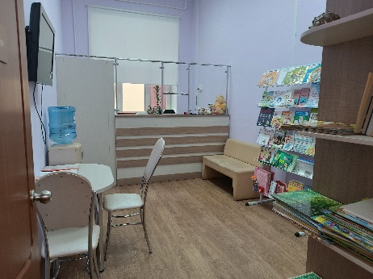
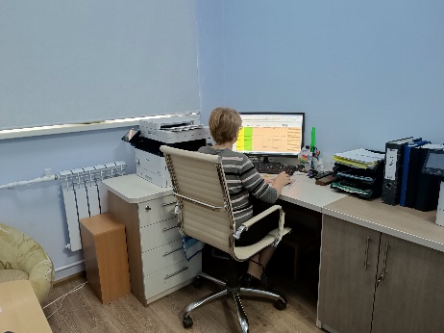
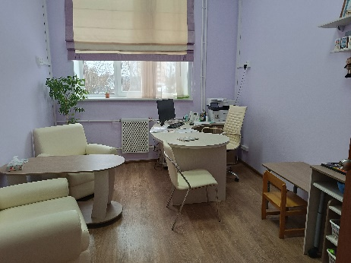
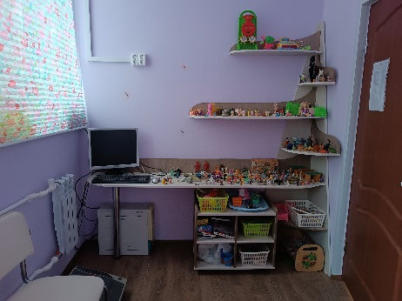
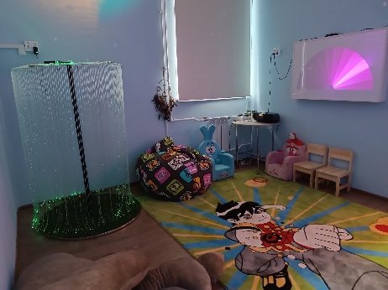
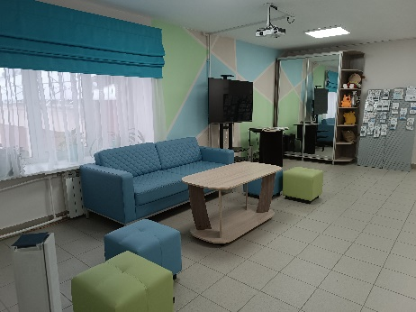
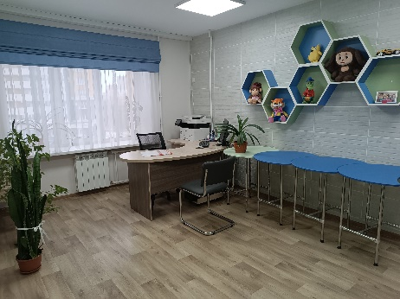
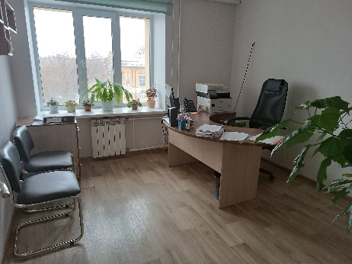
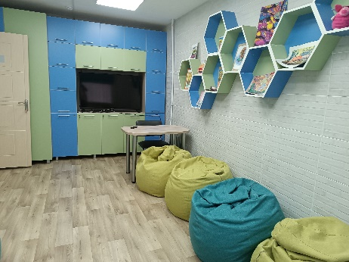
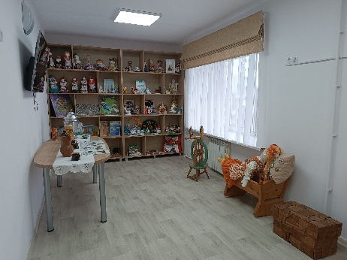
Инфраструктура отделения «Семейный МФЦ»
Ивановская область
Служба первичного приема семей с детьми
Служба экстренной психологической помощи и экстренного реагирования
Служба оказания социальных услуг и социального сопровождения

Slide 8

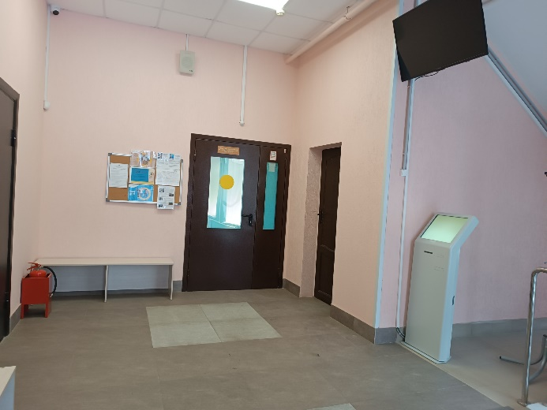
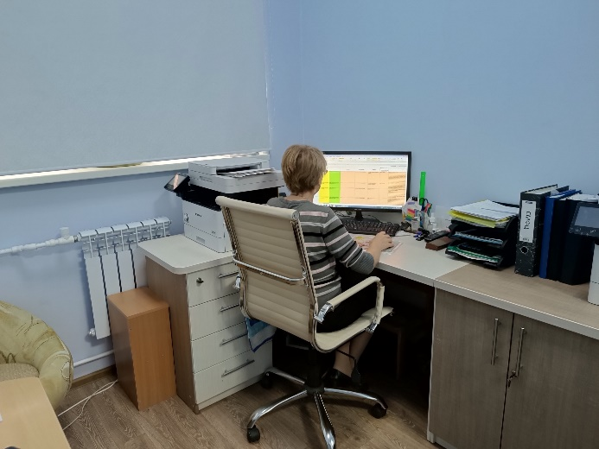
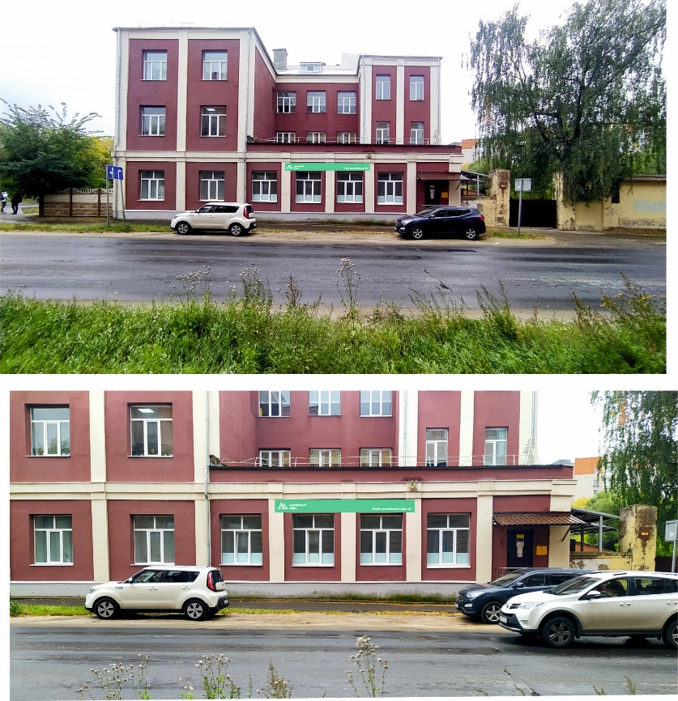

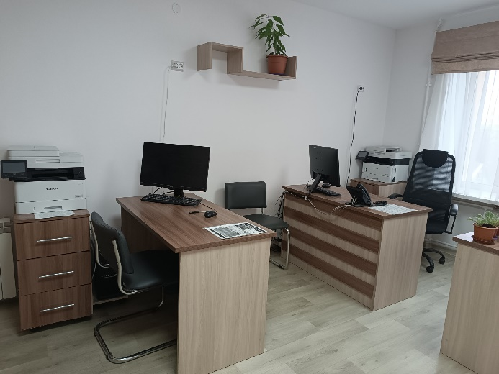
Организация пространства
Ивановская область
Зона информирования и ожидания
Зона цифровых сервисов
Детская комната
Окна приема
Электронные сервисы:
Сервис «Семейная диспетчерская»
Сервис «Чат-бот»
Единая база «Семья и дети»
Служба первичного приема семей с детьми

Slide 9
Служба первичного приема семьи
Схема целевого процесса при получении социальных услуг
Ивановская область
Вход в процесс
Шаг 1
Шаг 2
Шаг 3а
Шаг 4а
Выход из процесса
(удовлетворения запроса гражданина)
Оказание срочных социальных услуг, в т.ч. экстренной психологической помощи (при необходимости)
Получение информации о возможности получения помощи с учетом жизненной ситуации и ресурсов всех органов системы профилактики
Прохождение диагностики, на ее основе -определение потребности семьи в получении социальных услуг, формах и видах их предоставления
Шаг 3б
Шаг 4б
Установление взаимодействие с другим органом/ учреждением, получение у них услуг
Обращение/
выявление
Содействие в получении услуг других ведомств и органов
Шаг 3в
Шаг 4в
Признание нуждающимся в социальном обслуживании, определение потребности в социальных услугах, формирование ИППСУ
Подача обращения в уполномоченный орган на признание нуждающимся в социальном обслуживании
Экстренная психологическая помощь оказывается
службой экстренной психологической помощи и экстренного реагирования
С учетом жизненной ситуации и индивидуальных потребностей
Служба первичного приема семей с детьми

Slide 10

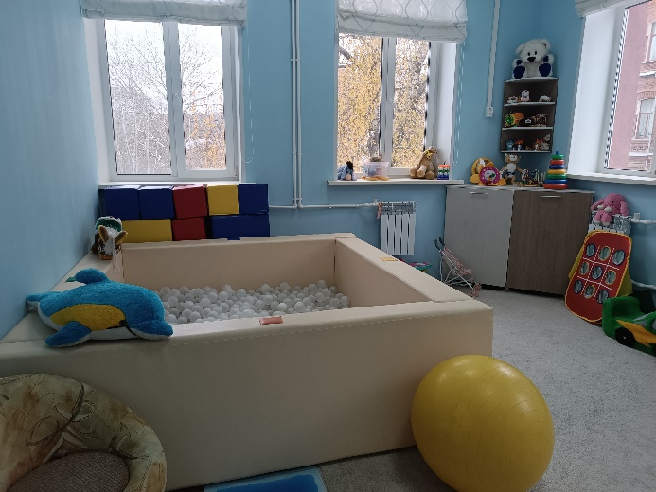
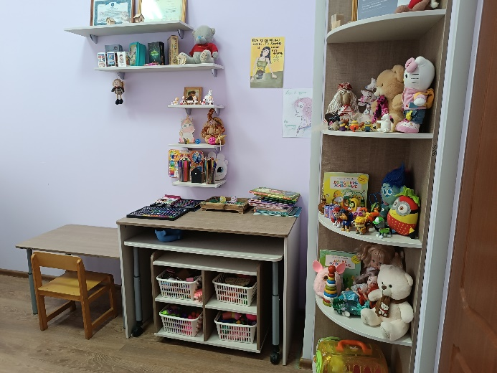
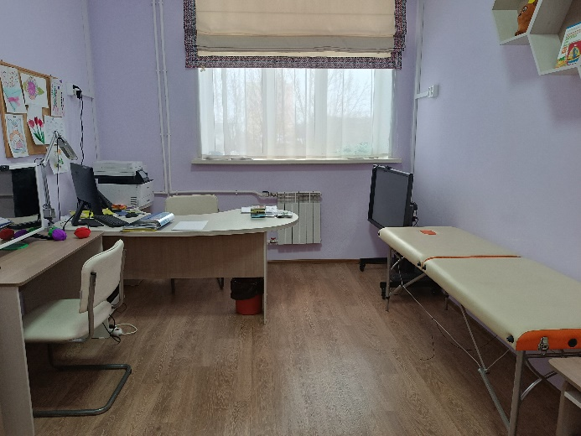
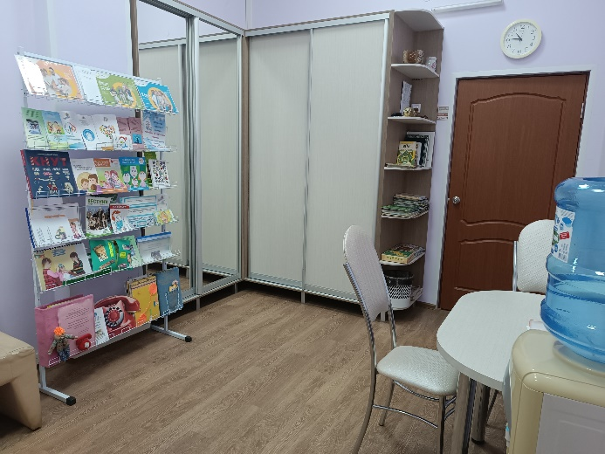

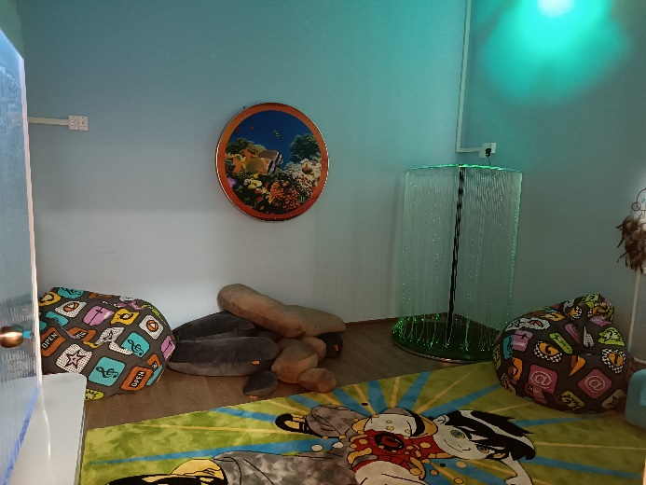
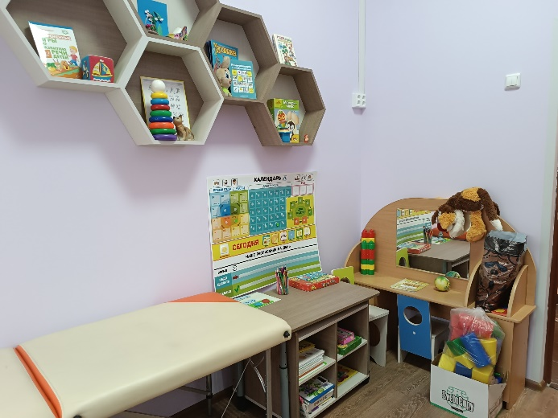
Организация пространства
Ивановская область
Зона информирования и ожидания
Предоставление социально-психологических услуг, в том числе по телефону
Сервис «детский телефон доверия»
Осуществление деятельности по организации выездов и оказанию экстренной психологической помощи
Служба экстренной психологической помощи
и экстренного реагирования

Slide 11
Служба экстренной психологической помощи и экстренного реагирования
Отдельные компоненты процесса социального обслуживания и социального сопровождения в рамках Семейного МФЦ, встраиваемые на всех этапах оказания услуг
Ивановская область
Вход в процесс
Шаг 2
Шаг 5б
Служба экстренной психологической помощи и экстренного реагирования
Фиксация факта
В т.ч. в рамках осуществления текущего мониторинга, пролонгированного сопровождения, в рамках проведения плановых и выездных мероприятий, в рамках телефонного консультирования
Передача сигнала в соответствующие органы при необходимости
Обращение /
выявление потребности в оказании экстренной психологической помощи/срочных социальных услуг
Шаг 3
Шаг 5в
Оценка ситуации, диагностика
Мотивирование на сотрудничество (при необходимости)
Шаг 4
Шаг 5г
Оказание помощи, в т.ч. с применением дистанционных и выездных форм работы
Передача информации в отделение первичного приема (при необходимости)
Шаг 5а
Выход из процесса

Slide 12
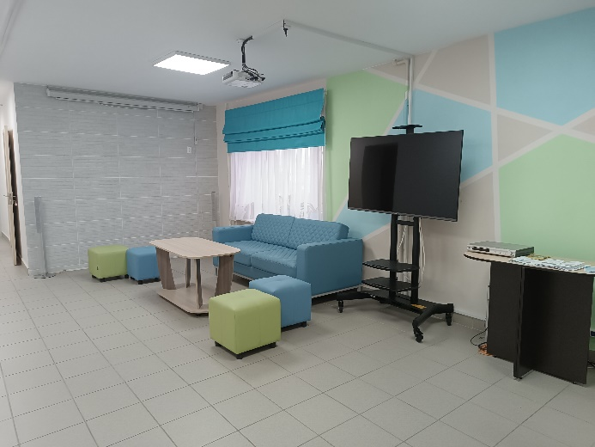

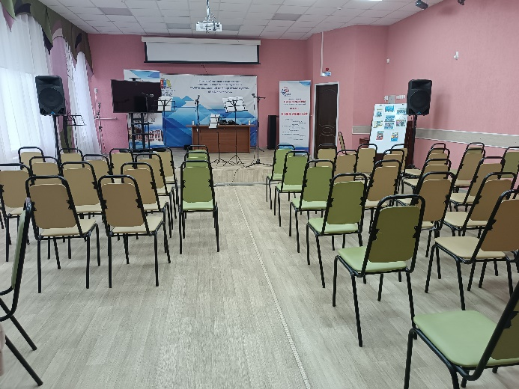
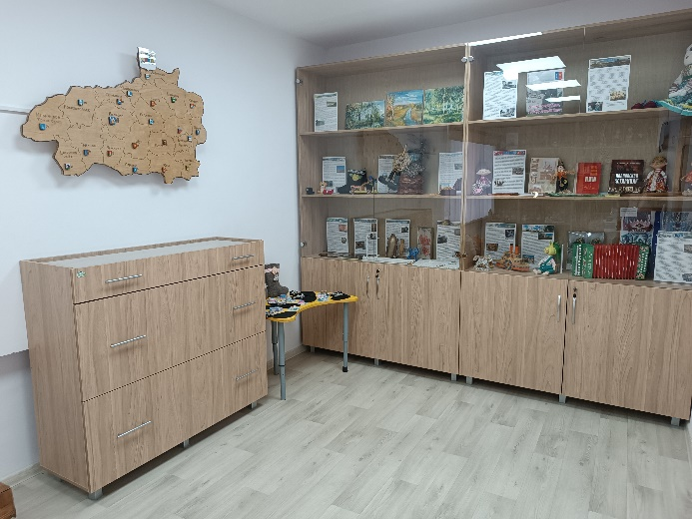



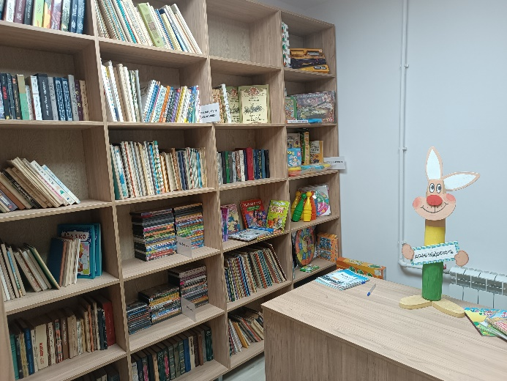
Организация пространства
Ивановская область
Зона информирования и ожидания
Кабинеты специалистов
Кабинет кинотерапии
Библиотека
Зона настольных игр
Музей промыслов и ремесел Ивановской области
Актовый зал
Служба оказания социальных услуг и социального сопровождения

Slide 13
Служба оказания социальных услуг и социального сопровождения
Схема целевого процесса при получении социальных услуг
Ивановская область
Шаг 6
Заключение договора на социальное обслуживание
Шаг 12
Утверждение индивидуальной программы, ознакомление с программой всех исполнителей
Шаг 7
Шаг 13
Оказание социальных услуг и мероприятий
по социальному сопровождению
Углубленная диагностика, оценка рисков
Шаг 9
Назначение куратора
Шаг 14
Промежуточная диагностика, выявление дополнительного запроса
Шаг 10
Разработка инд. программы во исполнение
ИППСУ
Шаг 15
Мониторинг ИППСУ, корректировка
Шаг 11
Рассмотрение инд. программы на заседании
медико-психолого-педагогического консилиума
Возврат к шагу 1,2, 3в
Выход из процесса
Включение в процесс сопровождения, периодического
контроля, группу информирования
Служба оказания социальных услуг и социального сопровождения

Slide 14







Алгоритм работы СМФЦ с населением
Ивановская область
Поступление обращения
очно/ онлайн
Рассмотрение обращения, получение необходимых документов
Консультация по интересующим вопросам, в том числе в дистанционном формате, посредством сервисов «Детский телефон доверия», «Семейная диспетчерская», «Чат-бот»
Разработка индивидуального маршрута оказания помощи заявителю
Решение ситуации
Оказание комплексной социальной помощи семье в трудной жизненной ситуации
Направление информации заявителя профильным специалистам, в том числе в рамках межведомственного взаимодействия

Slide 15



ОБУСО «Центр социальной помощи семье и детям «На Московской»»
Ивановская область
Адрес: г. Иваново, ул. Московская, д. 50/1
e-mail: csp_ds@ivreg.ru
Сайт: https://obuso-csp.ru/
VK: http://vk.com/ivcppsid

